Slide 1


From Scraping to Bot Detection: Navigating Mastodon and the Fediverse with APIs
Tutti i diritti relativi al presente materiale didattico ed al suo contenuto sono riservati a Sapienza e ai suoi autori (o docenti che lo hanno prodotto). E consentito l’uso personale dello stesso da parte dello studente a fini di studio. Ne è vietata nel modo più assoluto la diffusione, duplicazione, cessione, trasmissione, distribuzione a terzi o al pubblico pena le sanzioni applicabili per legge.

Slide 2
Introduzione
Metodologia
Risultati
Conclusioni

Slide 3
Introduzione

Slide 4





Introduzione
OSN

Slide 5





Introduzione
DOSN

Slide 6
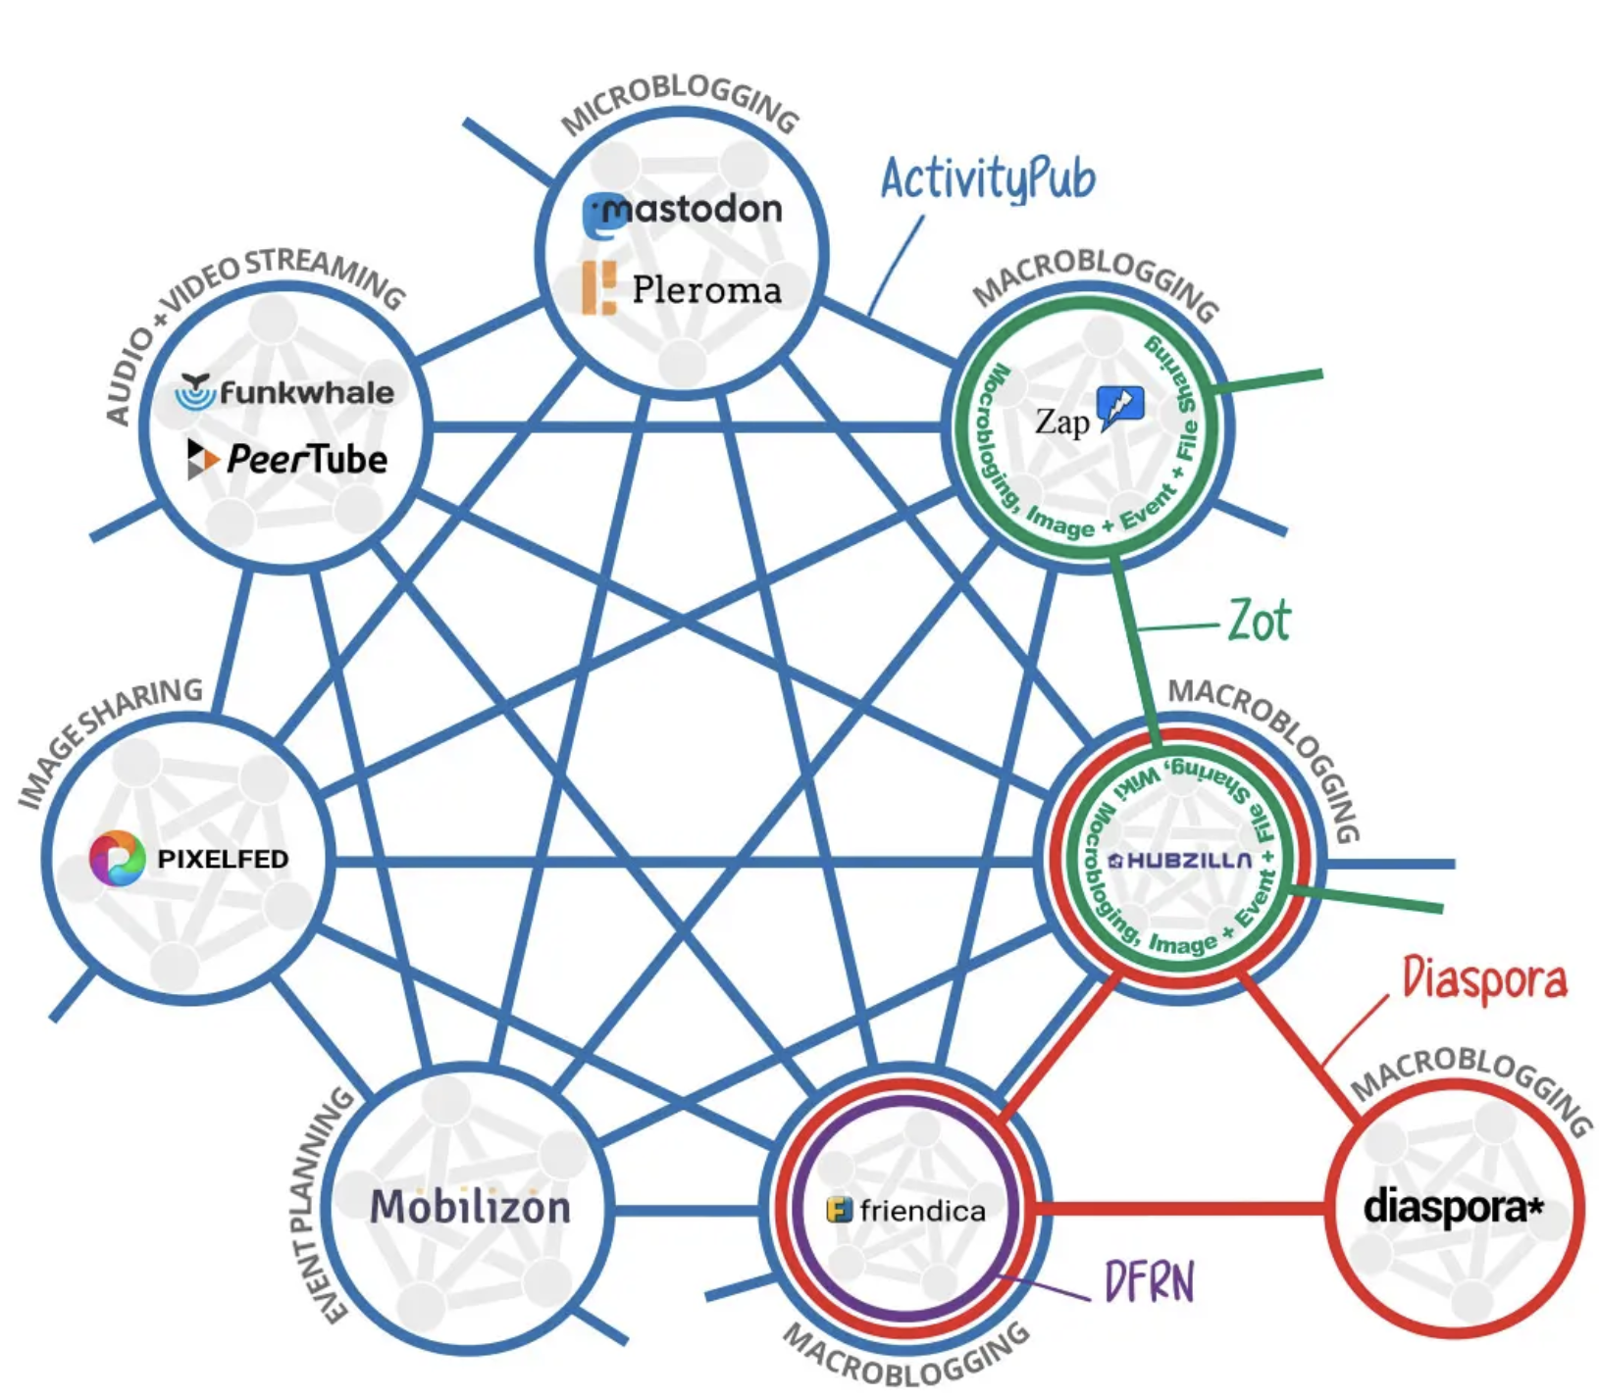
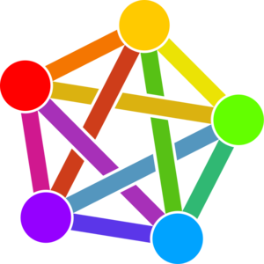
Introduzione - Fediverso

Slide 7
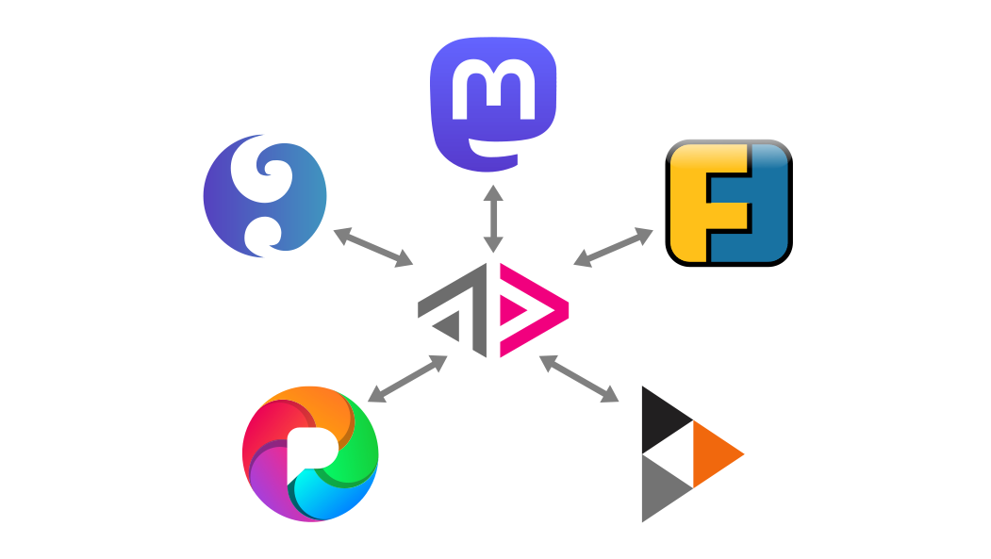
Introduzione - Activity Pub

Slide 8

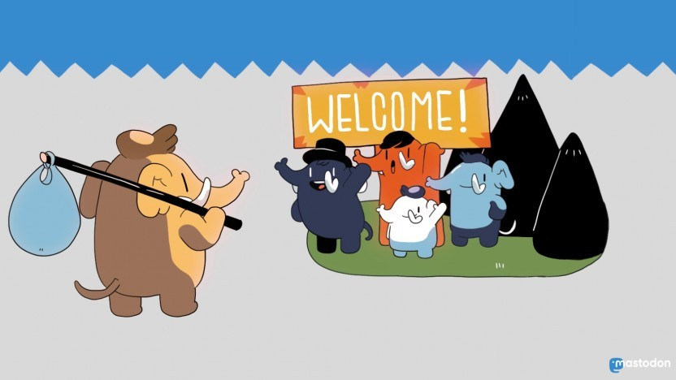
Introduzione - Mastodon

Slide 9
Introduzione - Mastodon
Why Mastodon?

Slide 10
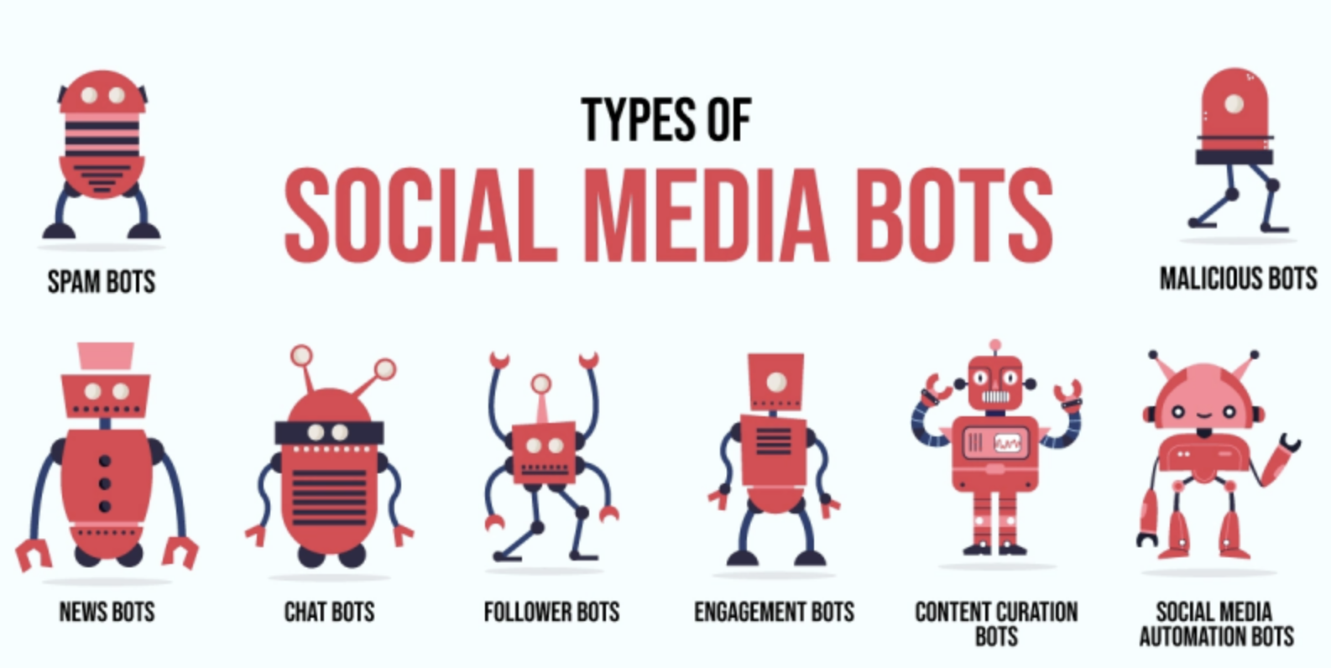
Introduzione - Social bots

Slide 11

Introduzione - Casi di Studio
Manipolazione politica
Campagna di disinformazione
Frodi finanziarie

Slide 12

Introduzione - Bot Detection
Approccio euristico
Approccio multimodale
Modelli NLP
Crowdsourcing

Slide 13
Metodologia

Slide 14
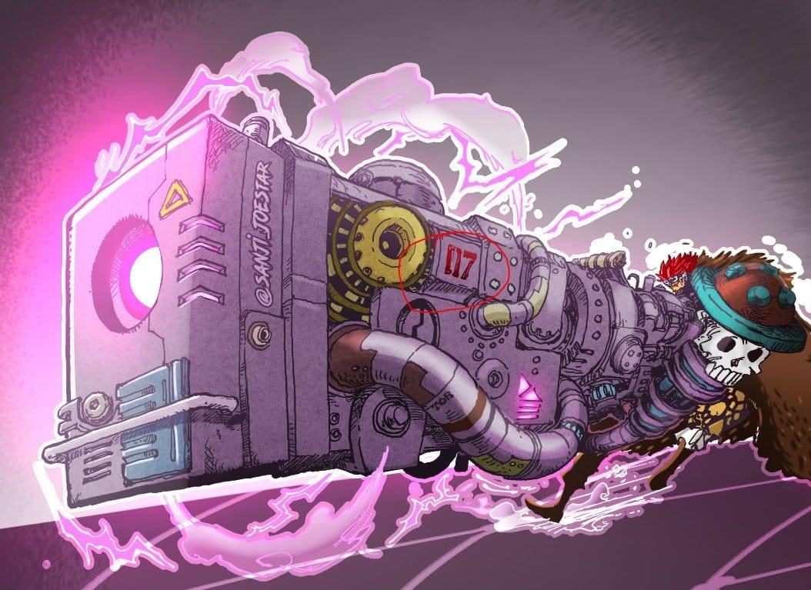
Metodologia - Mastoanalyzer
Mastoanalyzer è uno strumento di analisi che facilita la raccolta dei dati
su Mastodon e supporta il rilevamento dei bot.

Slide 15

Metodologia - Mastoanalyzer
Ricerca Utenti: vengono raccolti sfruttando la timeline di Mastodon;
Raccolta Post: vengono raccolti i post di ogni utente;
Analisi Utenti Reali: sfruttando i dati raccolti e principi euristici alcuni utenti vengono classificati ‘sospetti’.

Slide 16
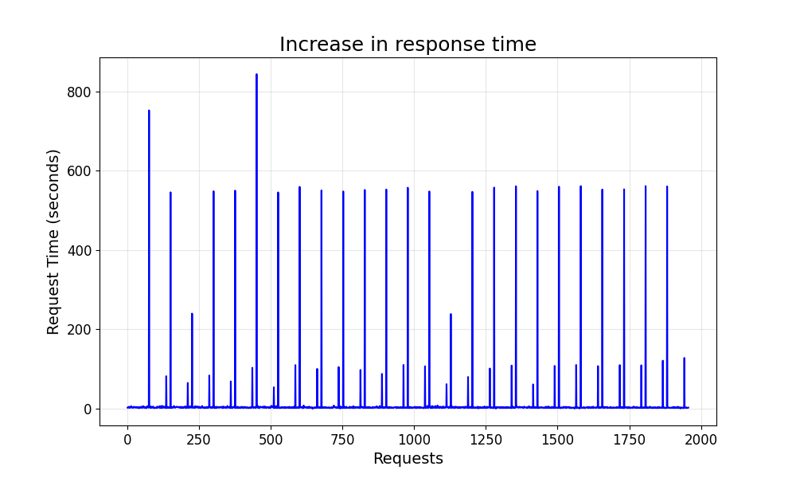
Mastoanalyzer 1.0
Richieste sfruttando time.sleep() per automatizzare l’esecuzione del programma:

Slide 17
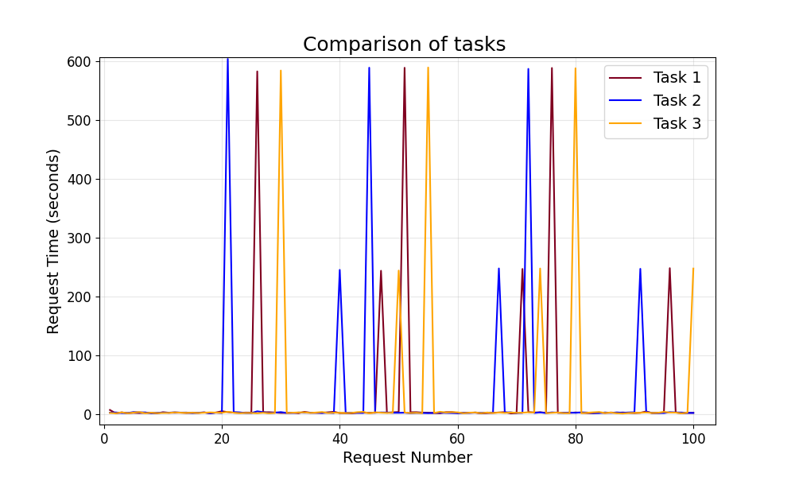
Mastoanalyzer 2.0
Richieste asincrone usando solo il nostro indirizzo IP:

Slide 18
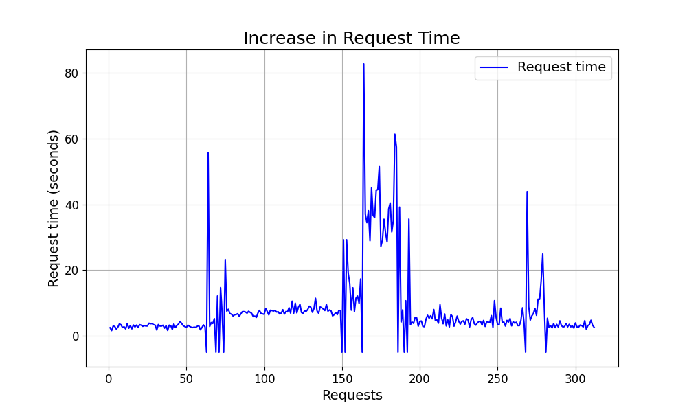
Mastoanalyzer 3.0
Richieste sfruttando la rotazione di 8 proxy in aggiunta all’indirizzo IP:

Slide 19
Mastoanalyzer 4.0
Questa versione sfrutta sia la rotazione dei proxy che le richieste asincrone.
Vengono avviate 3 task e ognuna sfrutta un numero variabile di proxy.
Queste task effettuano contemporaneamente richieste al server così da impiegare ⅓ del tempo necessario del grafico precedente.

Slide 20
Risultati

Slide 21
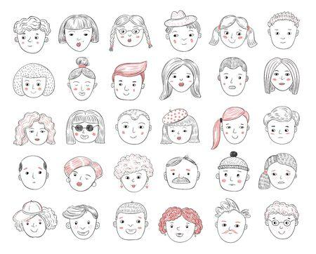



Risultati

Slide 22
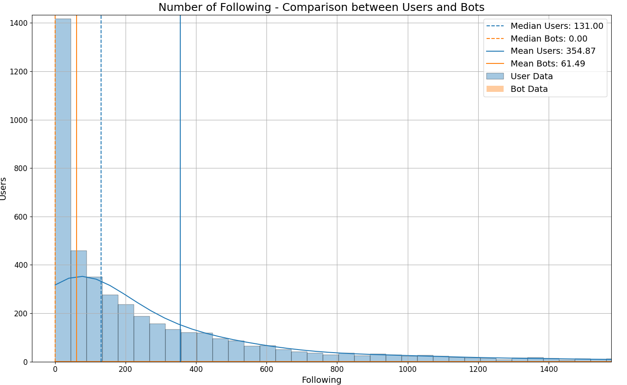
Risultati

Slide 23
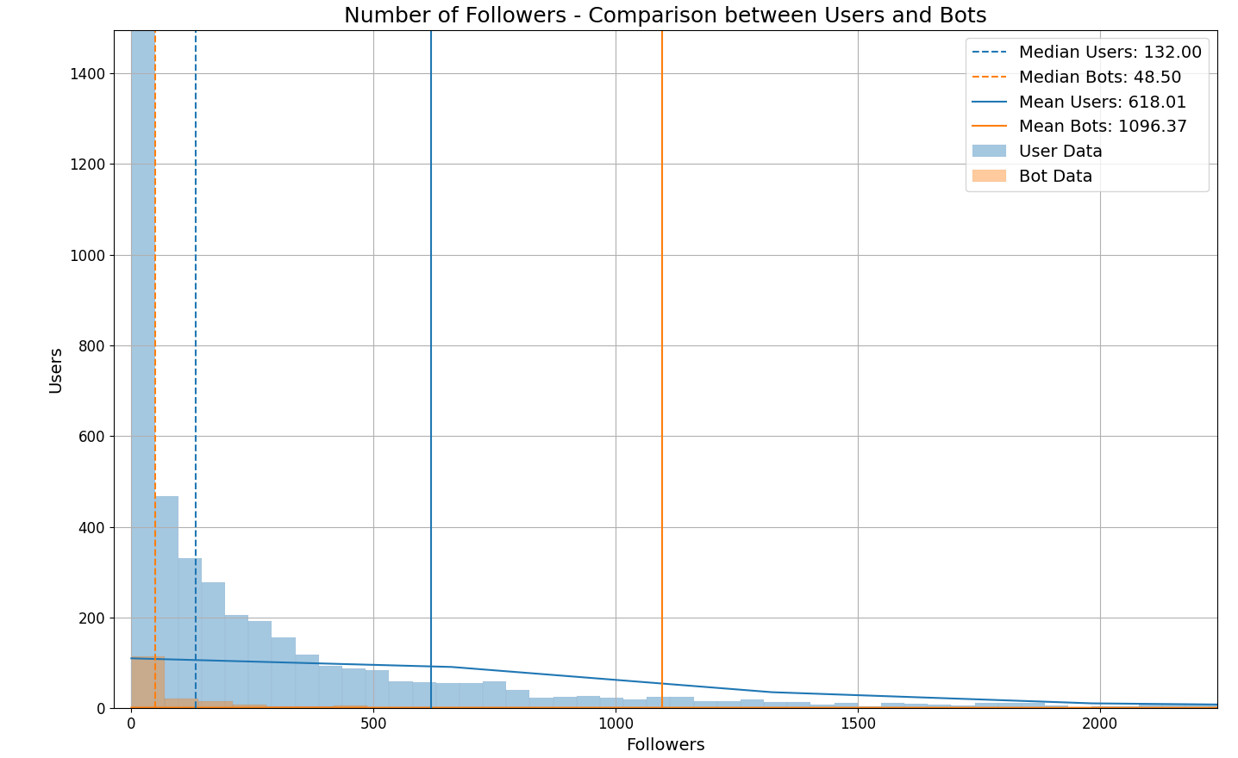
Risultati

Slide 24
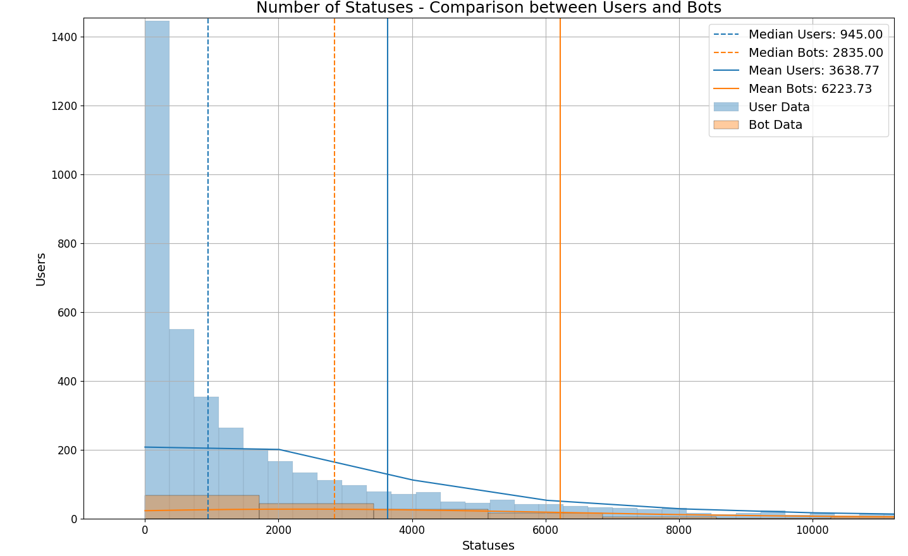
Risultati

Slide 25
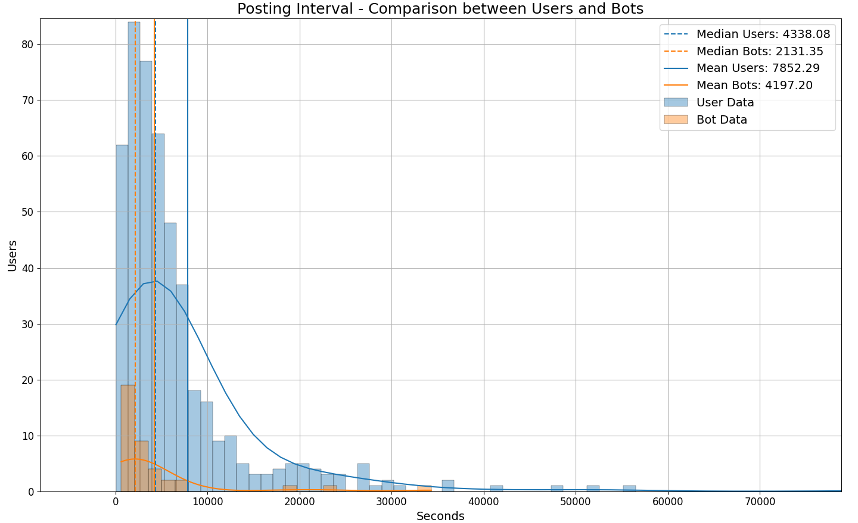
Risultati

Slide 26
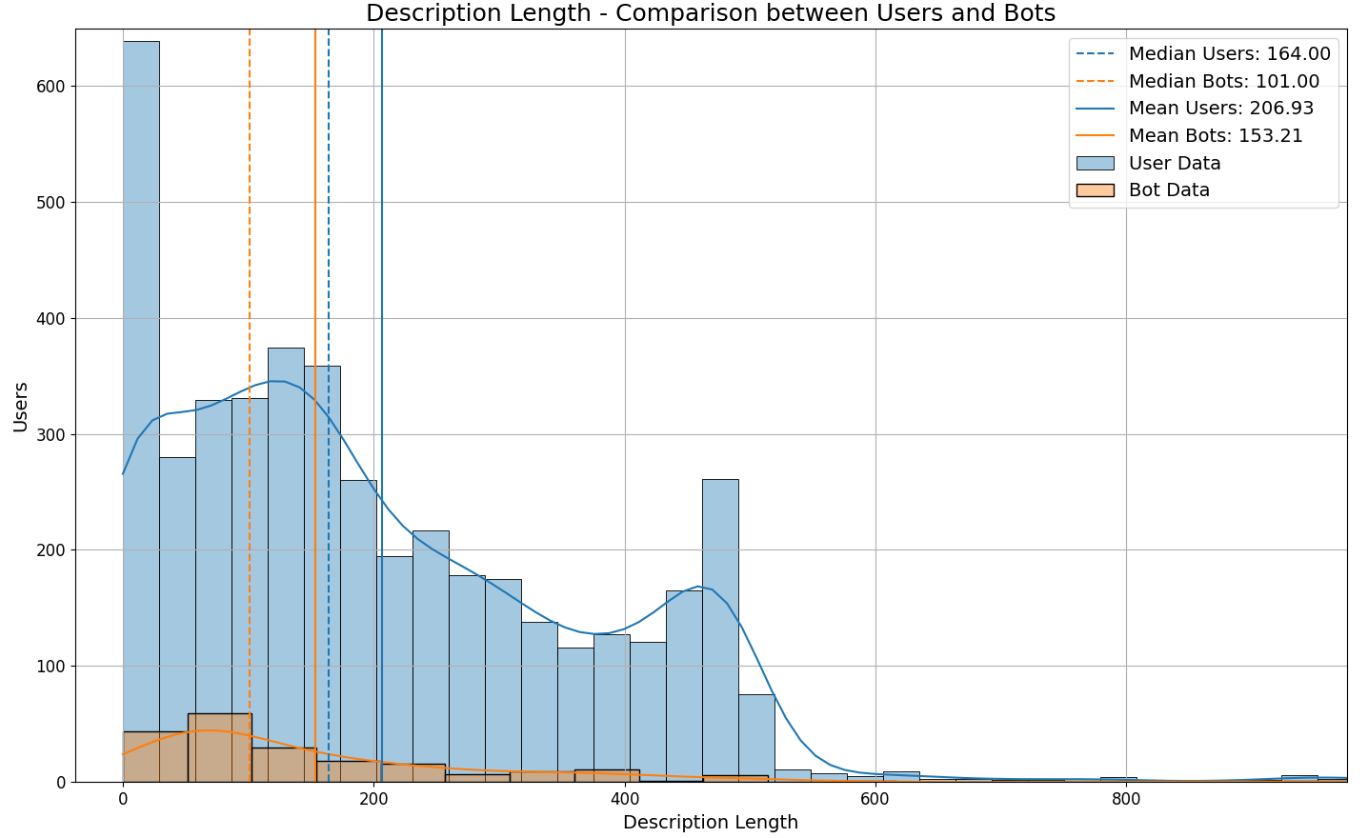
Risultati

Slide 27
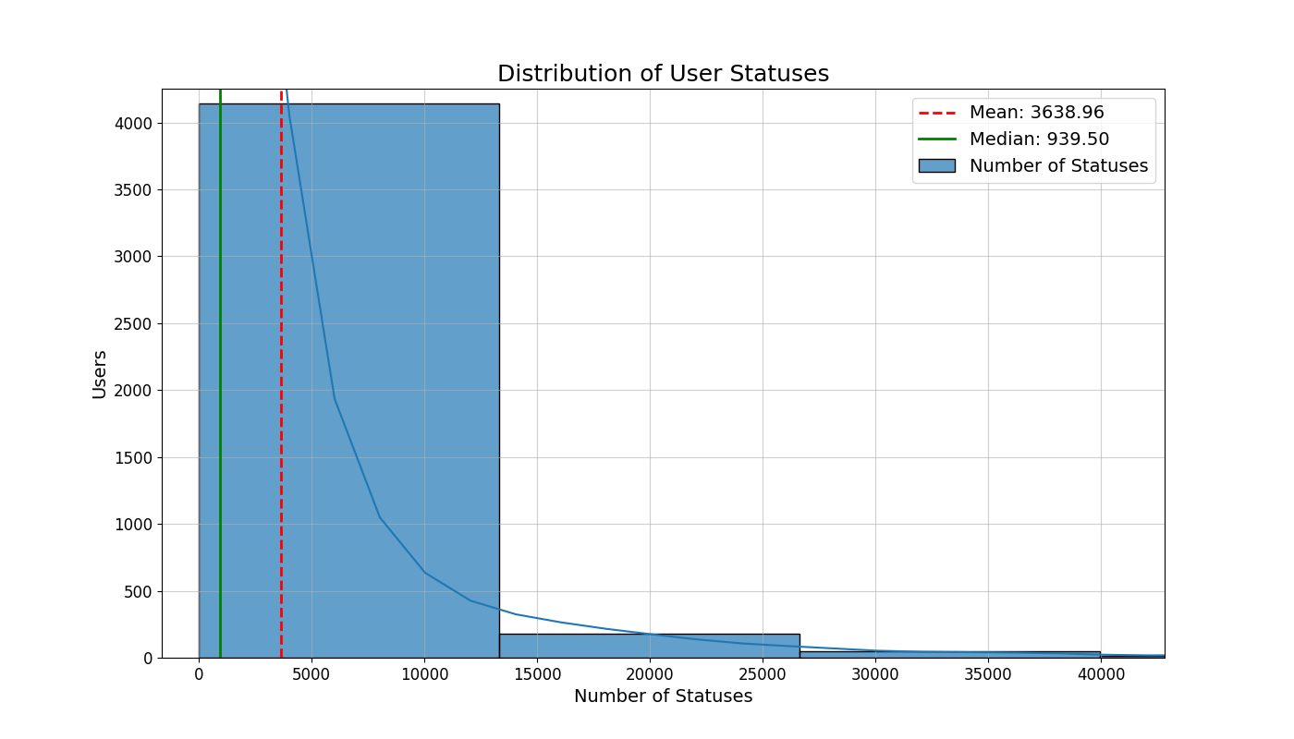
Risultati

Slide 28
Conclusioni e Lavori Futuri

Slide 29



Conclusioni

Slide 30
Lavori Futuri
Modelli di intelligenza artificiale
Analisi cross-platform
Rilevamento di attacchi coordinati
Grafici temporali avanzati

Slide 31
Grazie per l’attenzione

